Slide 1
Program ochrony powietrza dla terenu województwa śląskiego scenariusze ograniczenia emisji z indywidualnych systemów grzewczych
11 września 2017 roku
Magdalena Załupka

Slide 2
Scenariusze ograniczenia emisji powierzchniowej
5 scenariuszy ograniczenia emisji z indywidualnych systemów grzewczych
wielkość emisji zanieczyszczeń do powietrza
koszty
(inwestycyjne oraz redukcja kosztów złej jakości powietrza)
wyniki modelowania jakości powietrza

Slide 3
Scenariusze ograniczenia emisji powierzchniowej
proponowane scenariusze
scenariusz 1
poprawa jakości stosowanych paliw stałych
ograniczenia z uchwały antysmogowej od 1.09.2017 r.
scenariusz 2
jednolity – kotły na paliwa stałe klasa 5
scenariusz 3
podłączenie do istniejących sieci cieplnych oraz gazowej w miastach
scenariusz 4
scenariusz 5
eliminacja stosowania paliw stałych w aglomeracjach oraz w Bielsku-Białej i Częstochowie
jednolity – kotły na paliwa stałe klasa 4
zwiększenie wykorzystania sieci cieplnych i gazowej

Slide 4

Scenariusze ograniczenia emisji powierzchniowej
porównanie wskaźników emisji powierzchniowej

Slide 5
Scenariusze ograniczenia emisji powierzchniowej
porównanie wskaźników emisji powierzchniowej

Slide 6
Scenariusze ograniczenia emisji powierzchniowej
porównanie wielkości emisji

Slide 7
Scenariusze ograniczenia emisji powierzchniowej
porównanie wielkości emisji

Slide 8
Scenariusze ograniczenia emisji powierzchniowej koszty inwestycyjne i zewnętrzne
rachunek zysków i strat
koszty inwestycyjne
koszty złej jakości powietrza
zwiększona śmiertelność,
koszty zakupu kotłów klasy 4 i 5,
wizyty szpitalne z powodu chorób układu krążenia i układu oddechowego,
interwencje pogotowia ratunkowego z powodu ataków chorób układu oddechowego lub krążenia,
nieobecność w pracy czy w szkole,
ostre symptomy (kaszel, infekcje dróg oddechowych)
koszty leczenia chorób układu oddechowego i krwionośnego
koszty zakupu kotłów gazowych,
koszty podłączenia do sieci ciepłowniczej

Slide 9
Scenariusze ograniczenia emisji powierzchniowej koszty inwestycyjne i zewnętrzne
rachunek zysków i strat

Slide 10
Scenariusze ograniczenia emisji powierzchniowej koszty inwestycyjne i zewnętrzne
rachunek zysków i strat

Slide 11
Scenariusze ograniczenia emisji powierzchniowej koszty inwestycyjne i zewnętrzne
rachunek zysków i strat

Slide 12
Scenariusze ograniczenia emisji powierzchniowej jakość powietrza
Wyniki modelowania jakości powietrza dla analizowanych scenariuszy

Slide 13
Scenariusze ograniczenia emisji powierzchniowej jakość powietrza – max stężenia w województwie
PM10

Slide 14
Scenariusze ograniczenia emisji powierzchniowej jakość powietrza – max stężenia PM10
PM10

Slide 15
Scenariusze ograniczenia emisji powierzchniowej jakość powietrza – max stężenia PM10
PM10

Slide 16
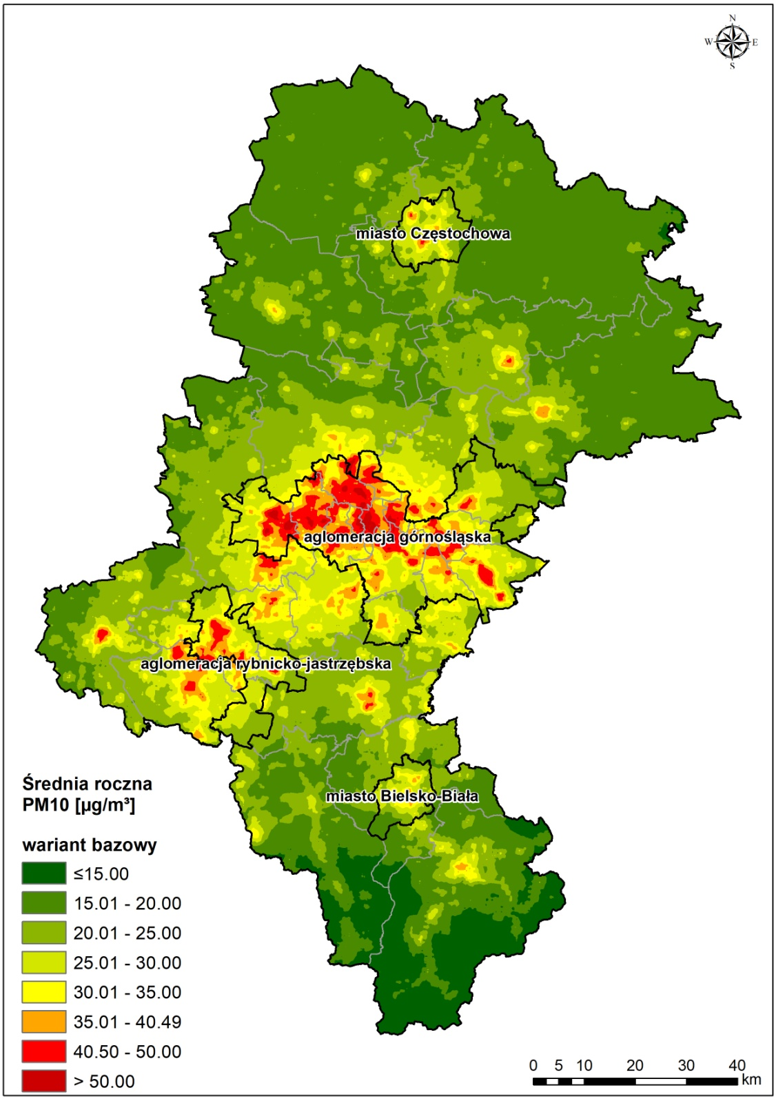
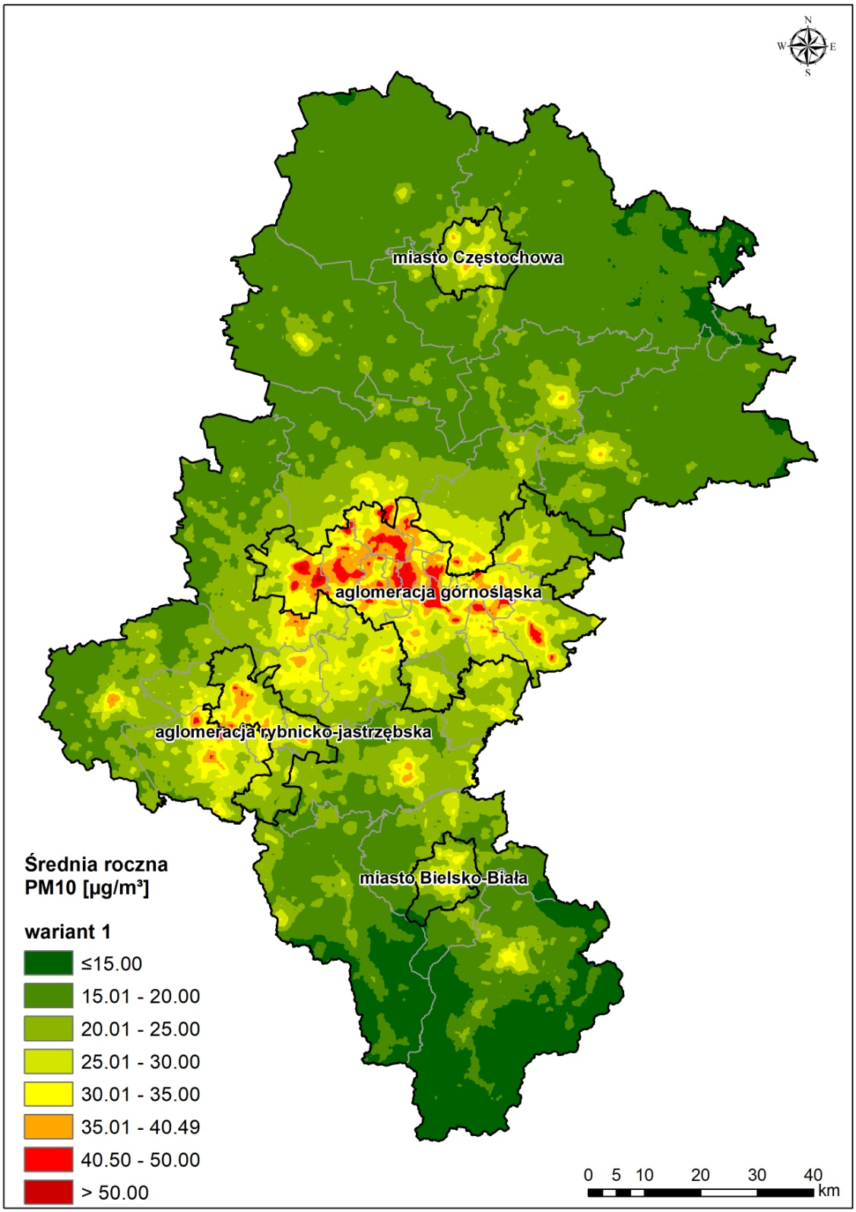
Scenariusze ograniczenia emisji powierzchniowej jakość powietrza
PM10
bazowy
W1

Slide 17
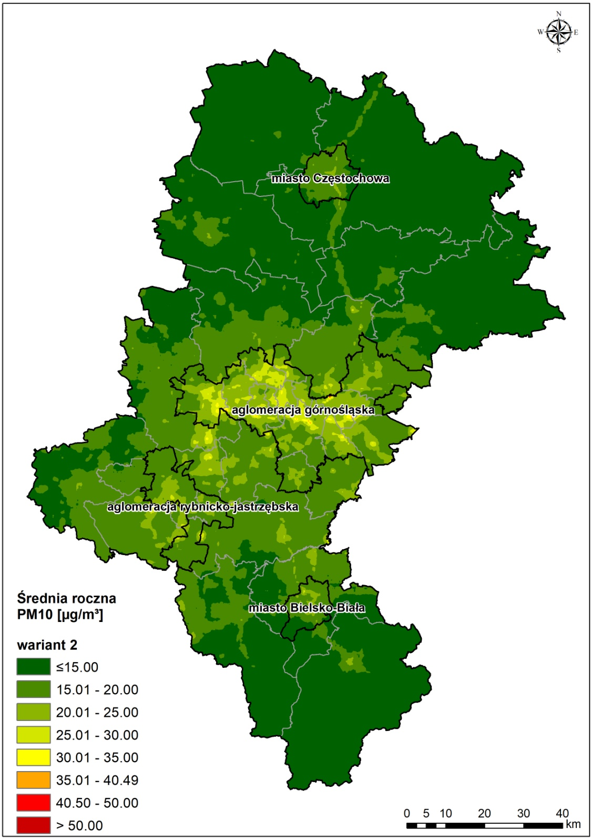

Scenariusze ograniczenia emisji powierzchniowej jakość powietrza
PM10
W2
W3

Slide 18
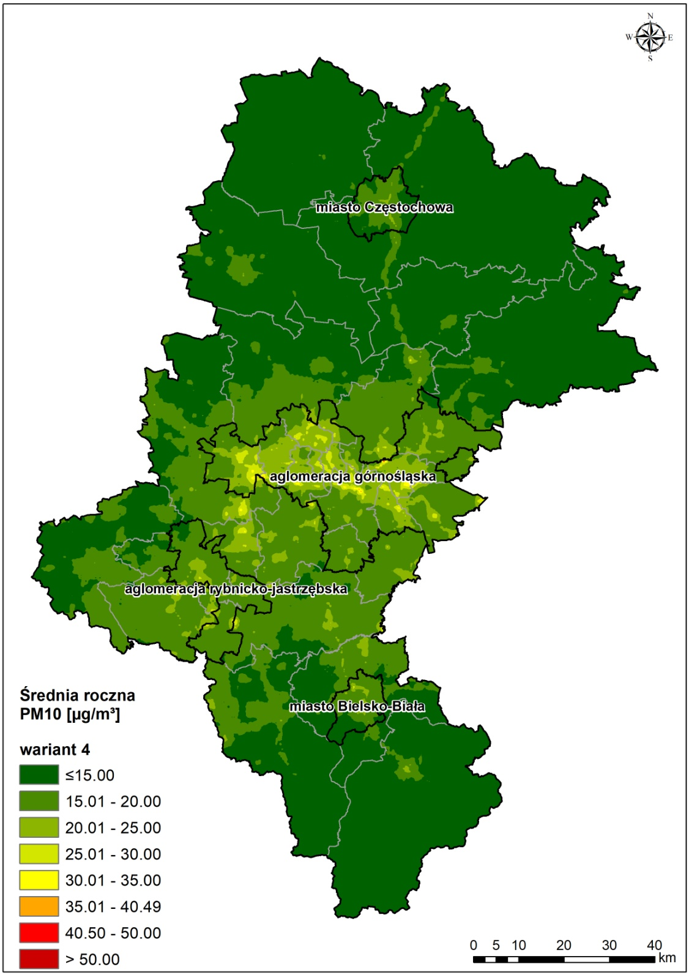

Scenariusze ograniczenia emisji powierzchniowej jakość powietrza
PM10
W4
W5

Slide 19
Scenariusze ograniczenia emisji powierzchniowej jakość powietrza – max stężenia PM10
PM10 24h

Slide 20
Scenariusze ograniczenia emisji powierzchniowej jakość powietrza – max stężenia PM10
PM10 24h

Slide 21
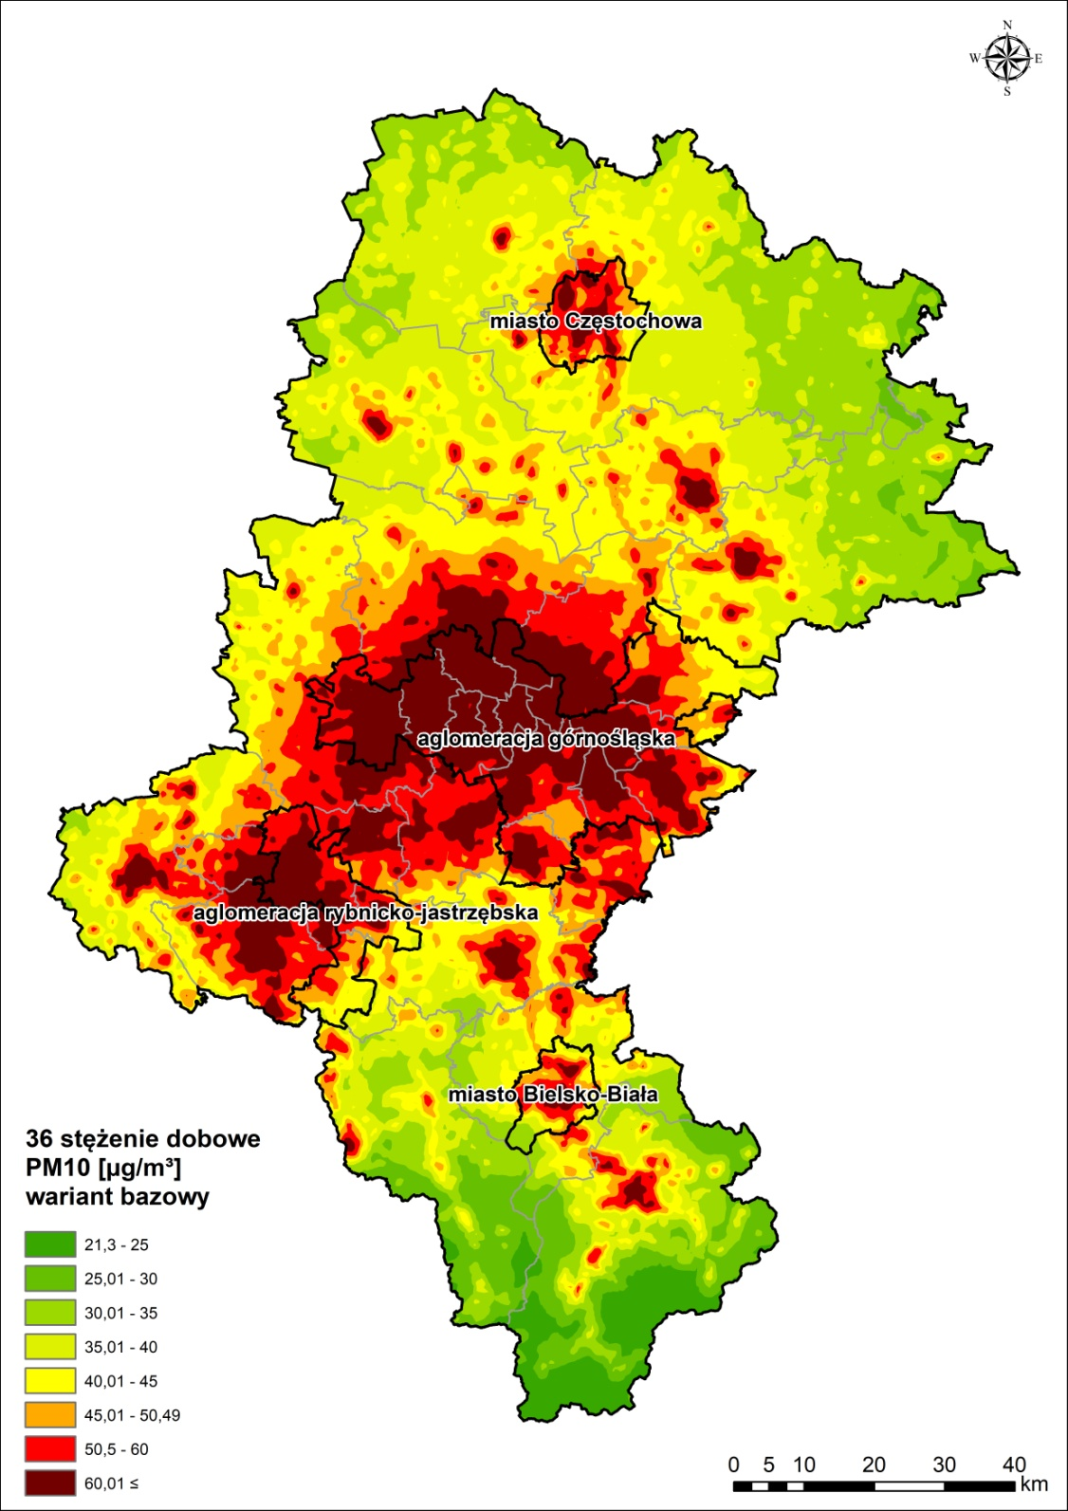
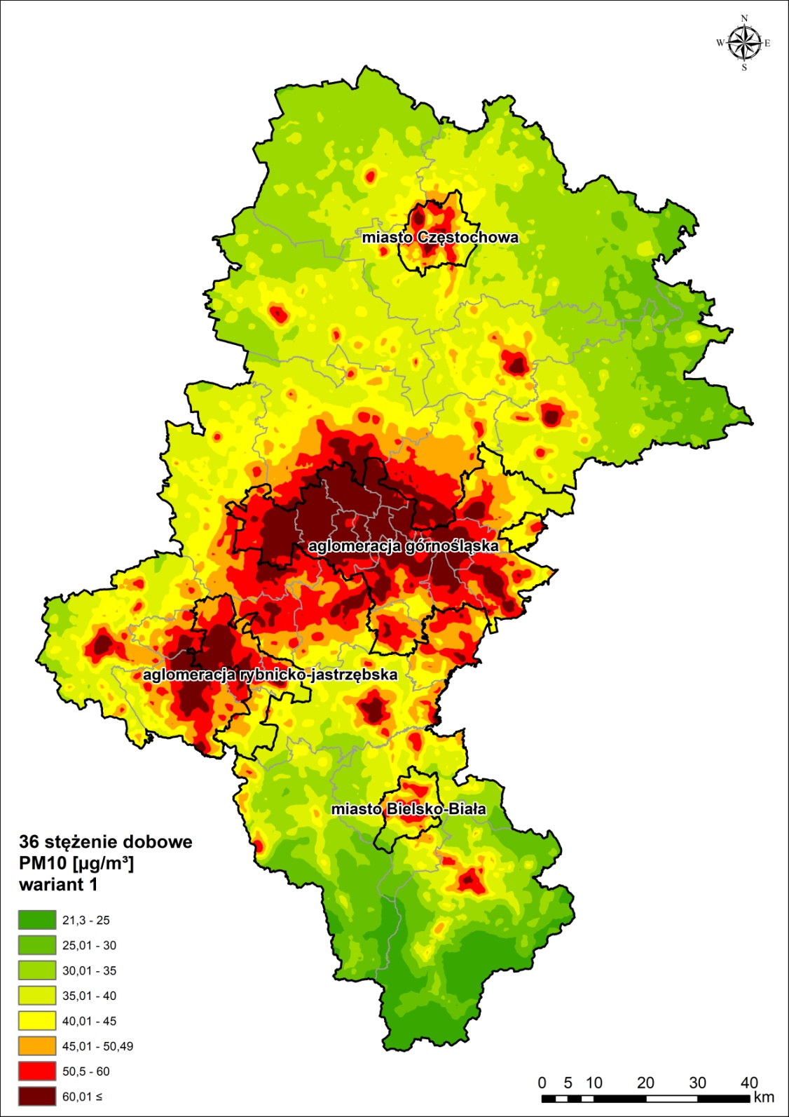
Scenariusze ograniczenia emisji powierzchniowej jakość powietrza
PM10 dobowe
bazowy
W1

Slide 22
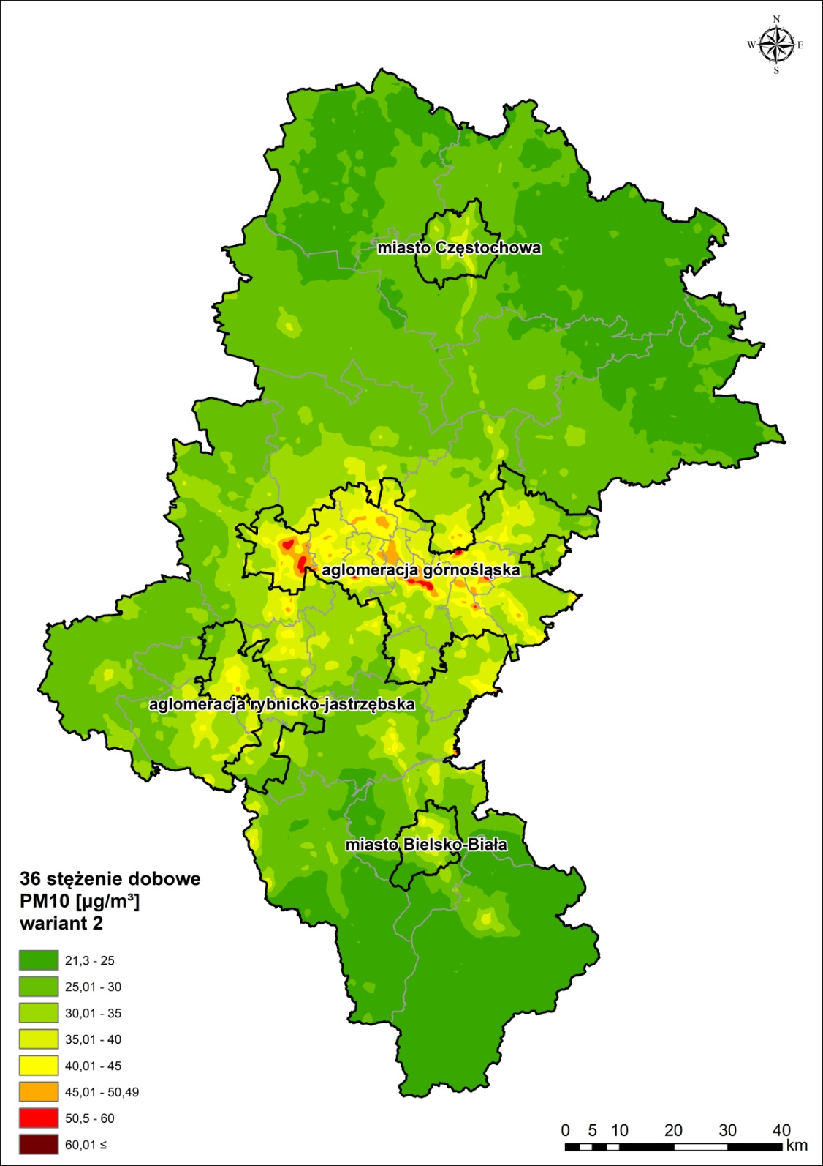
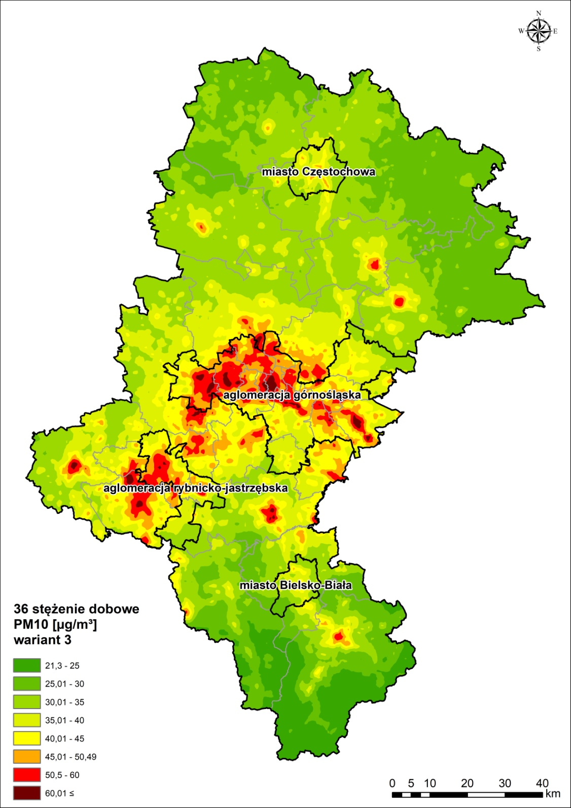
Scenariusze ograniczenia emisji powierzchniowej jakość powietrza
PM10 dobowe
W2
W3

Slide 23
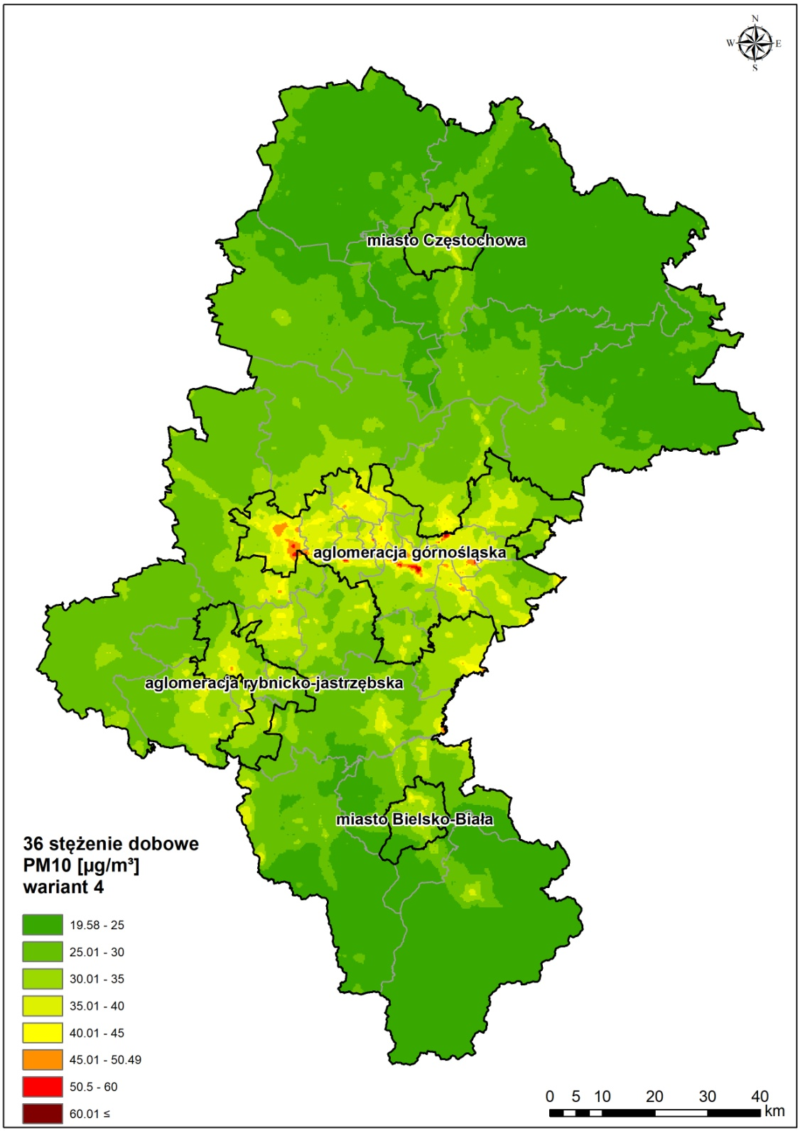
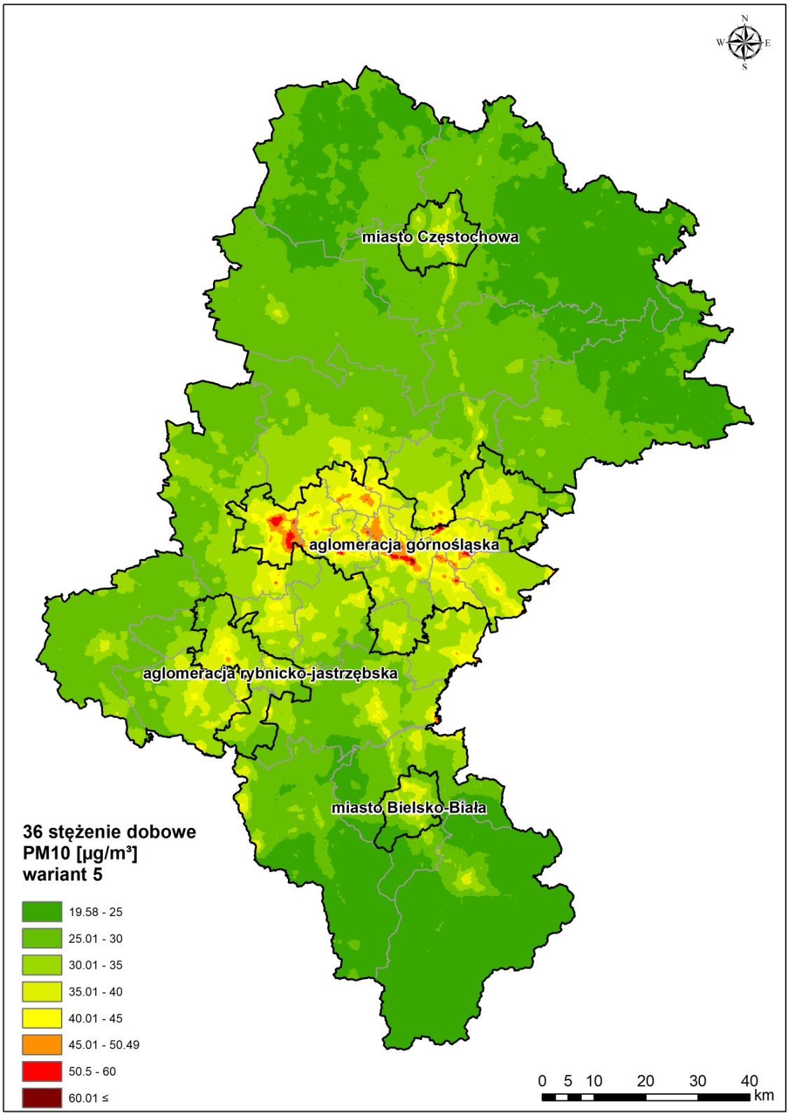
Scenariusze ograniczenia emisji powierzchniowej jakość powietrza
PM10 dobowe
W4
W5

Slide 24
Scenariusze ograniczenia emisji powierzchniowej jakość powietrza – max stężenia w województwie
PM2,5

Slide 25
Scenariusze ograniczenia emisji powierzchniowej jakość powietrza – max stężenia PM2,5
PM2,5

Slide 26
Scenariusze ograniczenia emisji powierzchniowej jakość powietrza – max stężenia PM2,5
PM2,5

Slide 27
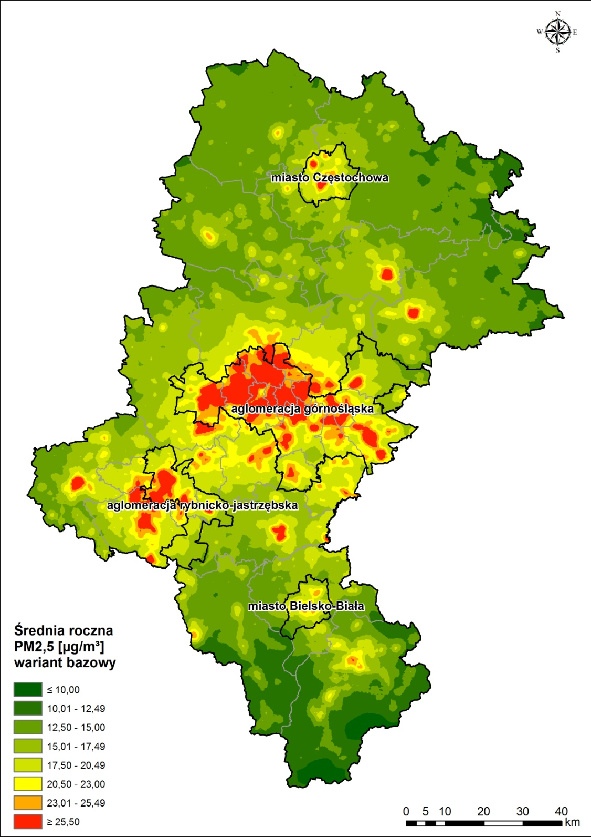
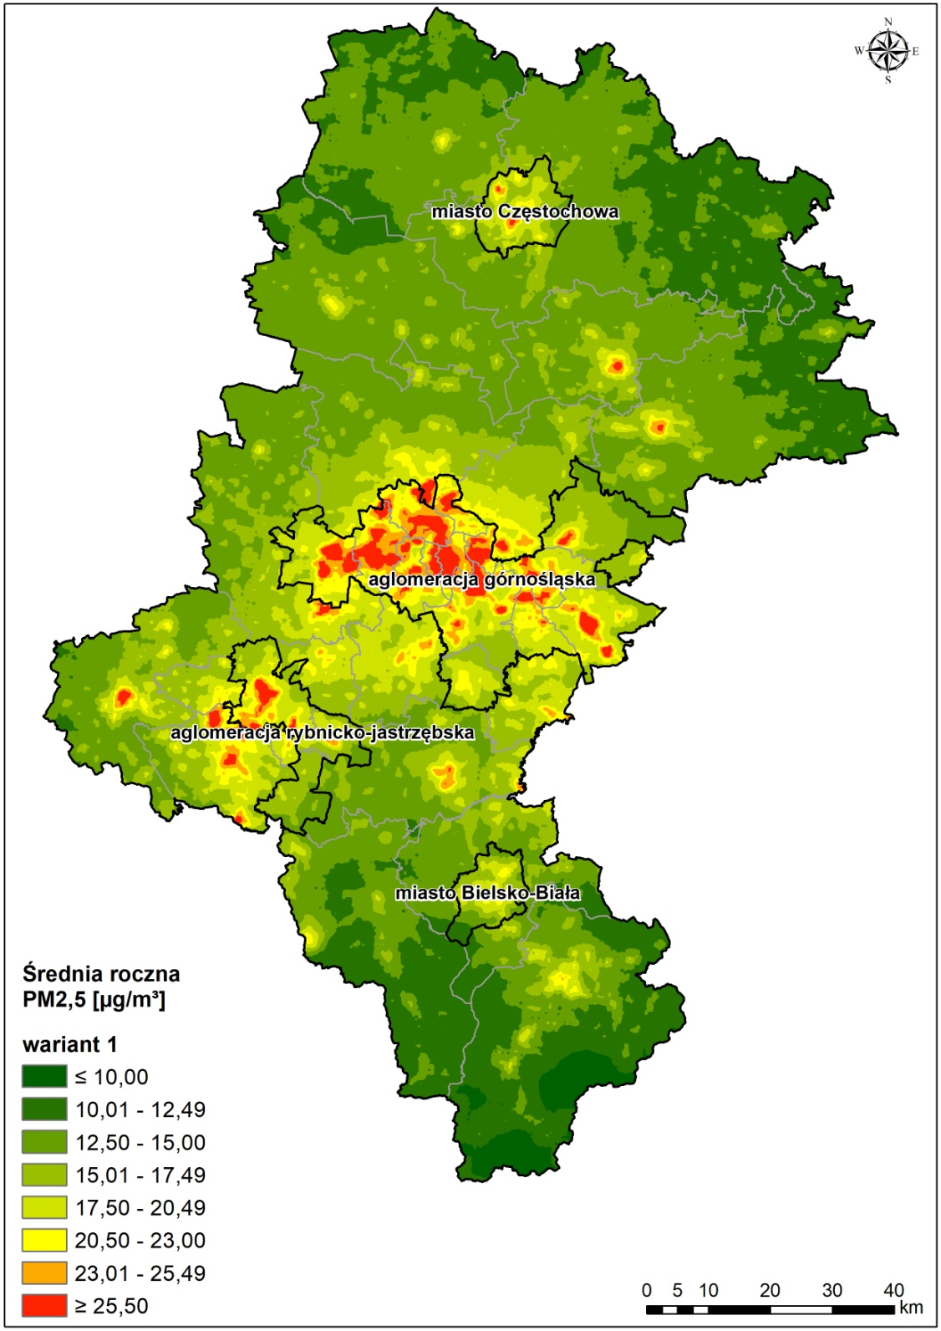
Scenariusze ograniczenia emisji powierzchniowej jakość powietrza
PM2,5
bazowy
W1

Slide 28
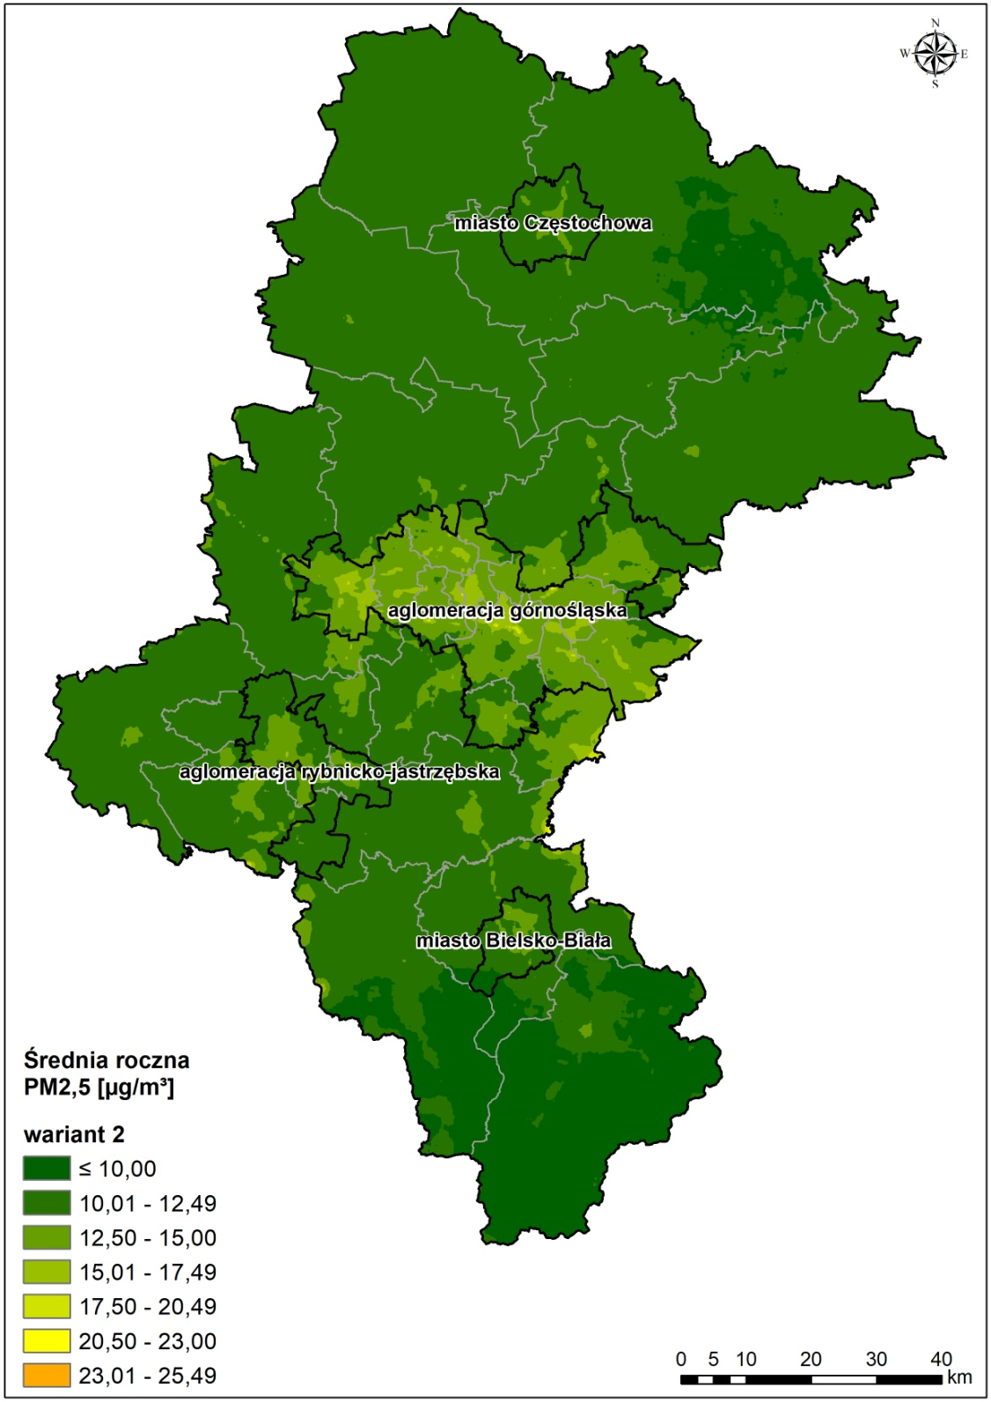
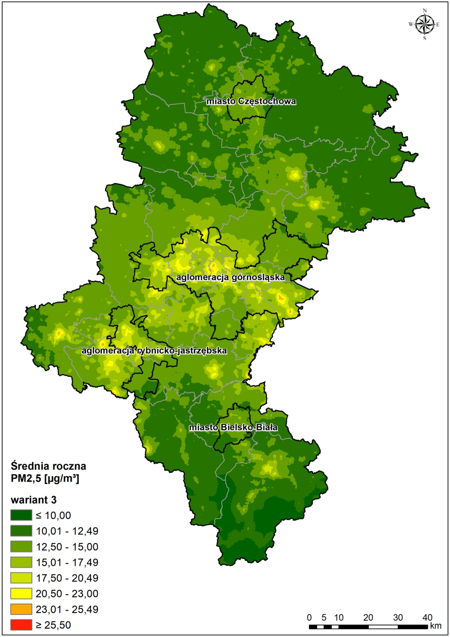
Scenariusze ograniczenia emisji powierzchniowej jakość powietrza
PM2,5
W2
W3

Slide 29

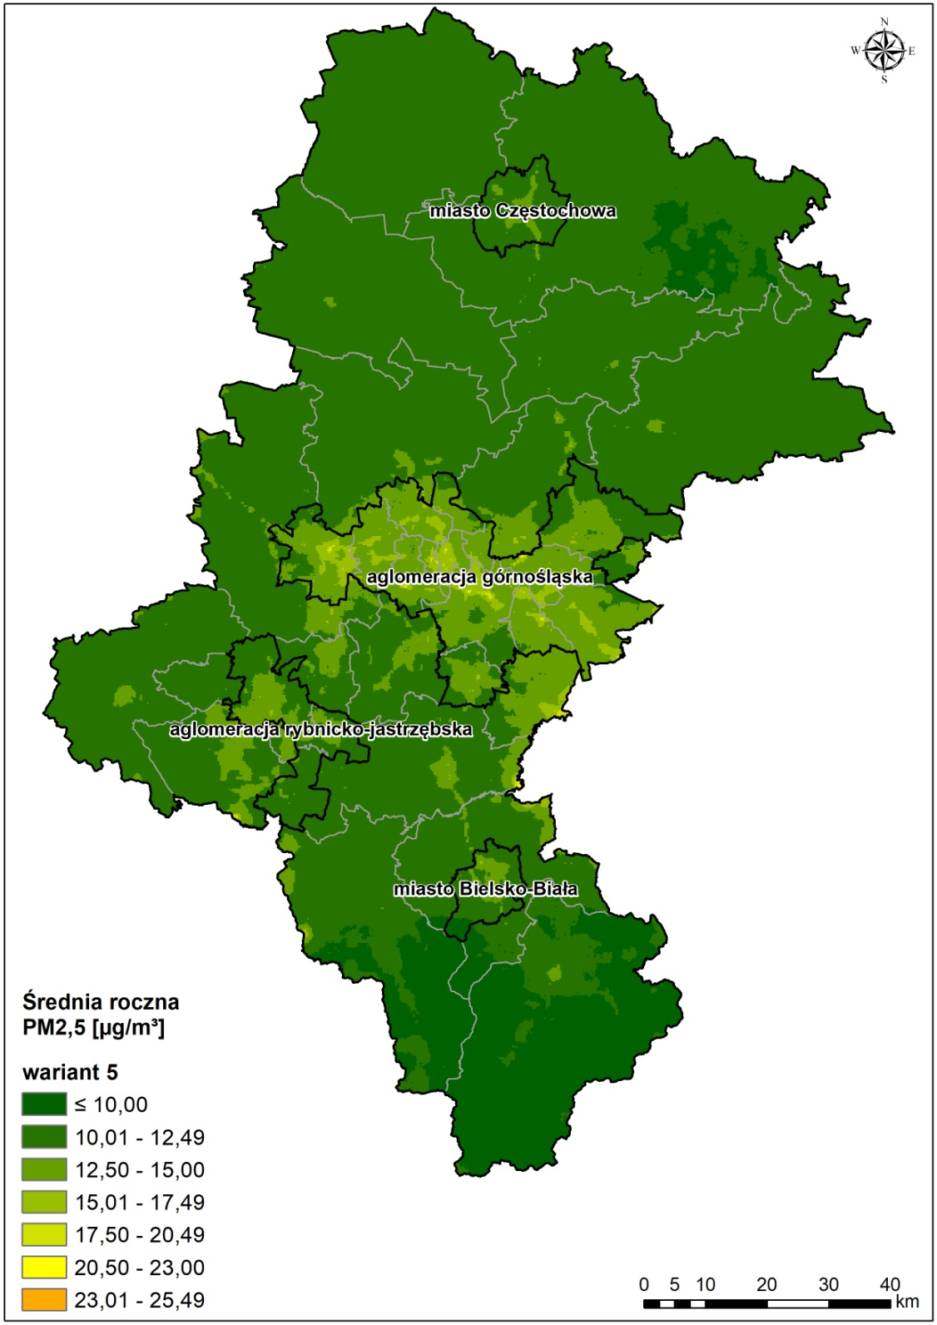
Scenariusze ograniczenia emisji powierzchniowej jakość powietrza
PM2,5
W4
W5

Slide 30
Scenariusze ograniczenia emisji powierzchniowej jakość powietrza – max stężenia w województwie
B(a)P

Slide 31
Scenariusze ograniczenia emisji powierzchniowej jakość powietrza – max stężenia benzo(a)pirenu
B(a)P

Slide 32
Scenariusze ograniczenia emisji powierzchniowej jakość powietrza – max stężenia benzo(a)pirenu
B(a)P

Slide 33
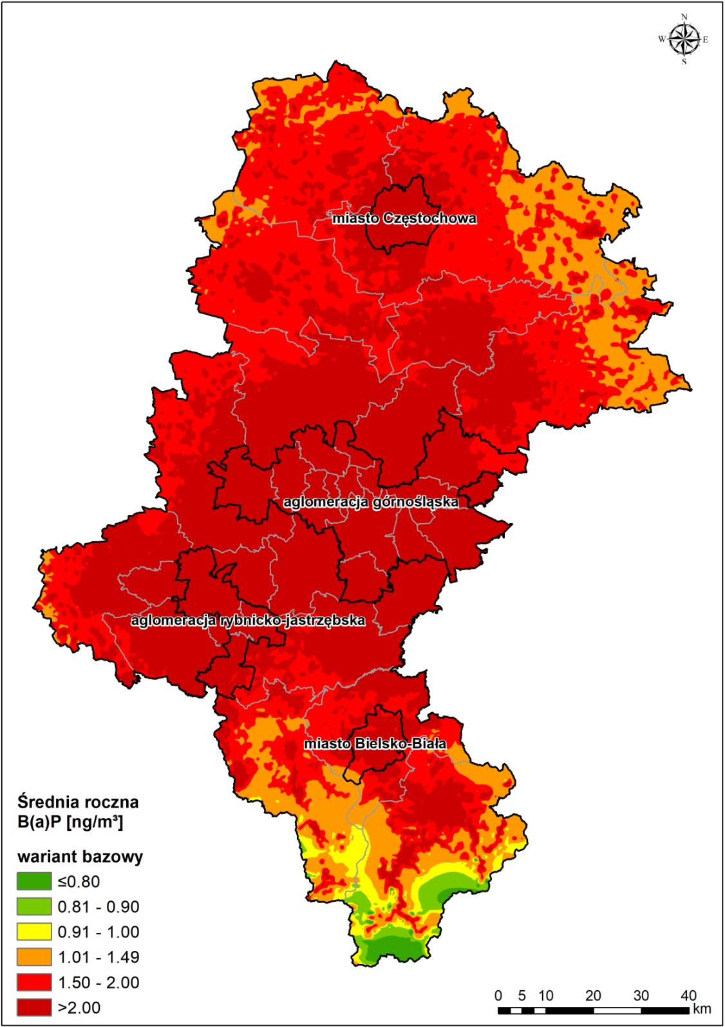
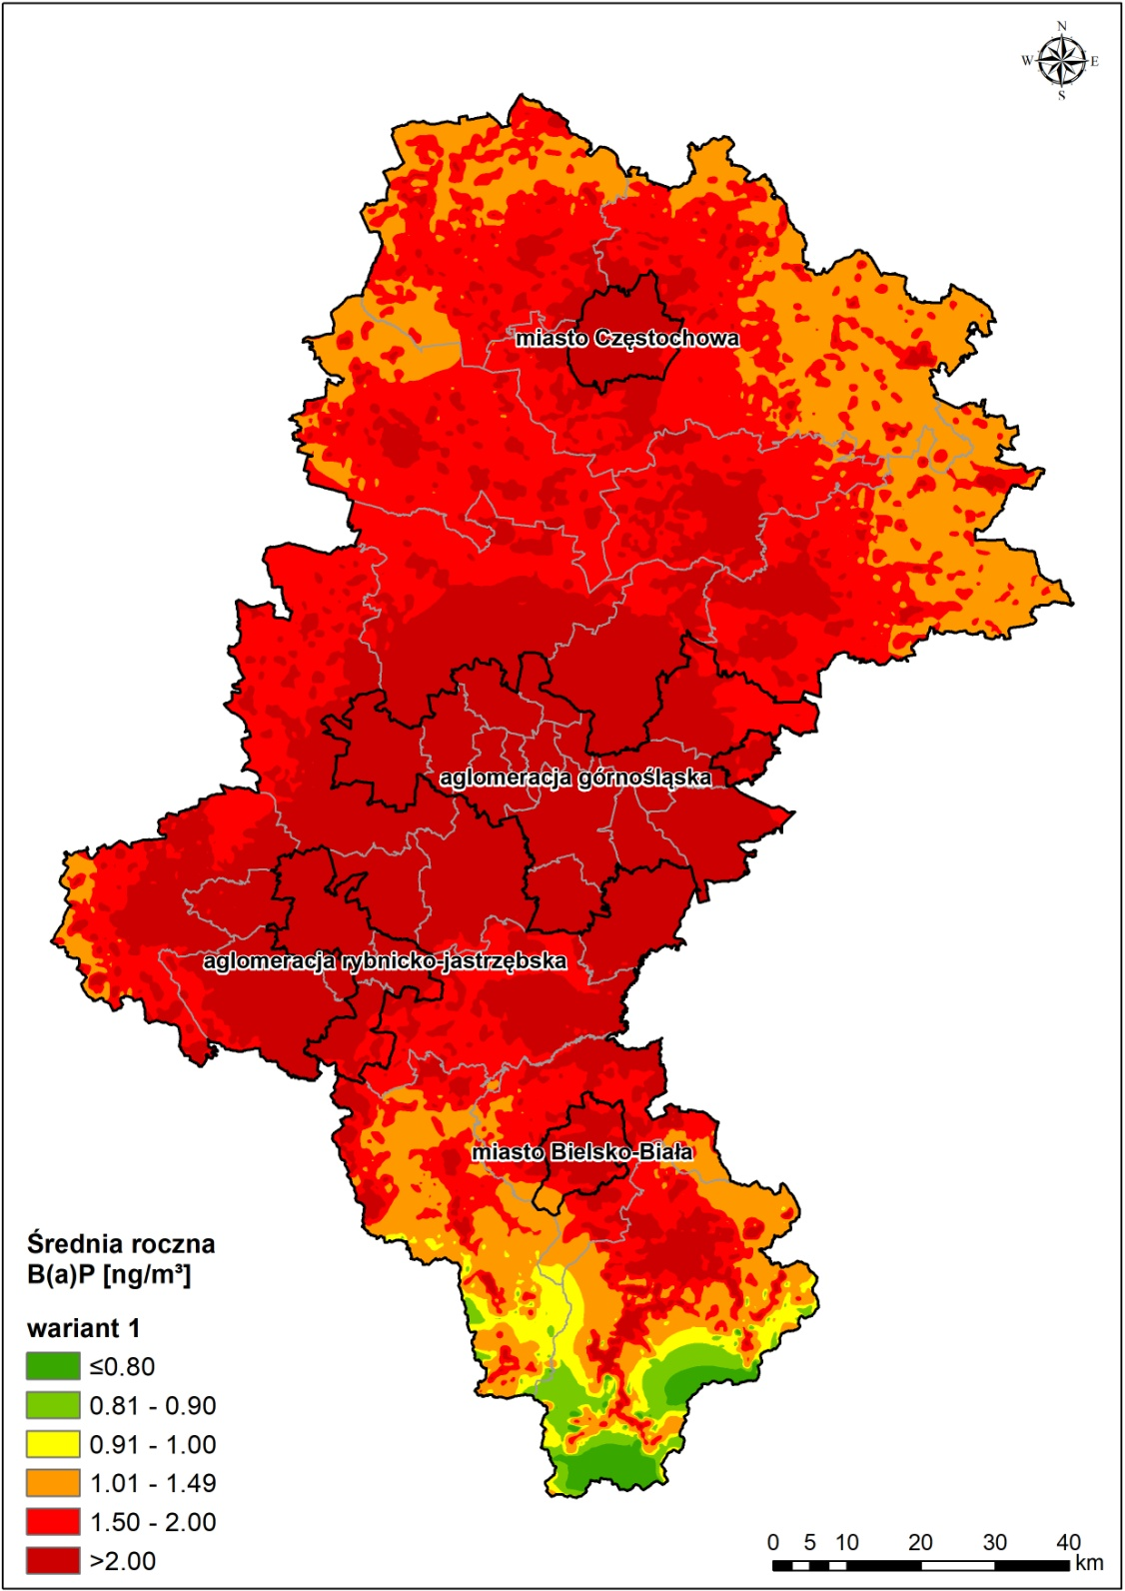
Scenariusze ograniczenia emisji powierzchniowej jakość powietrza
B(a)P
bazowy
W1

Slide 34
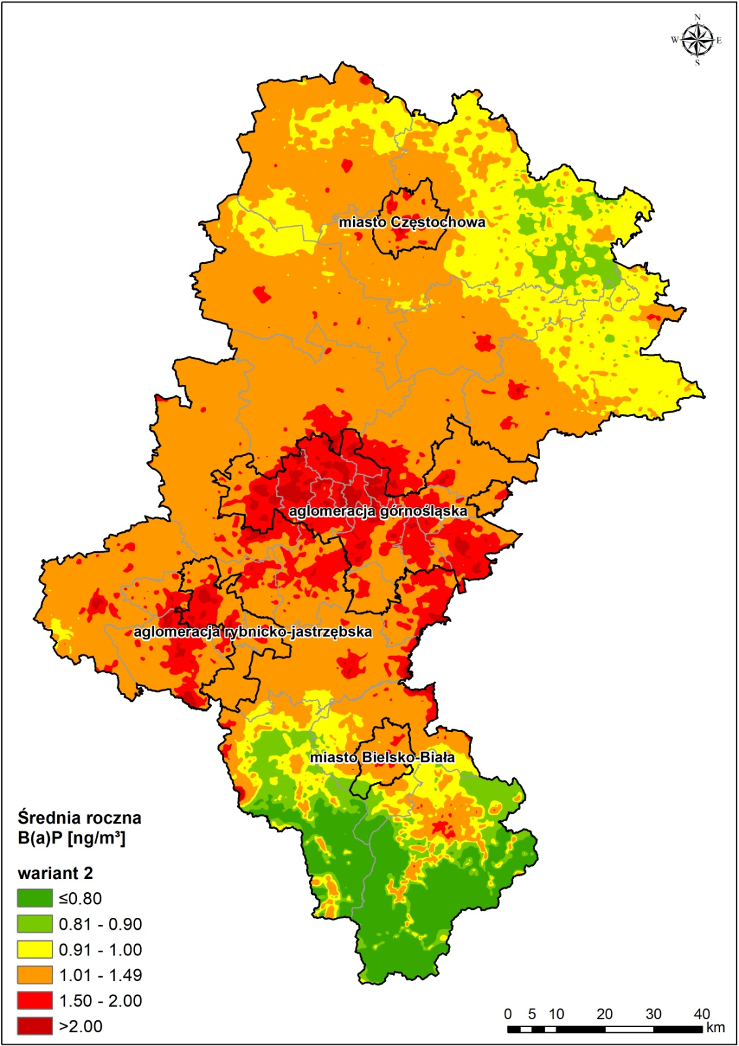
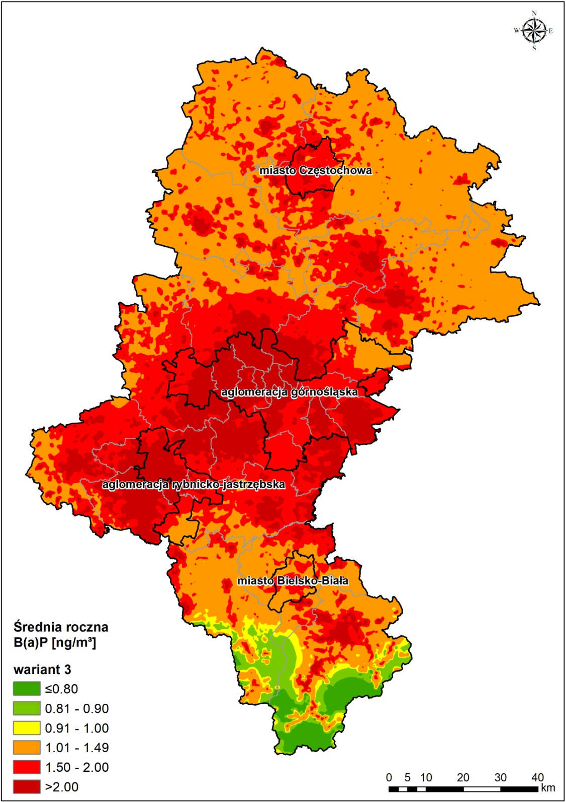
Scenariusze ograniczenia emisji powierzchniowej jakość powietrza
B(a)P
W2
W3

Slide 35
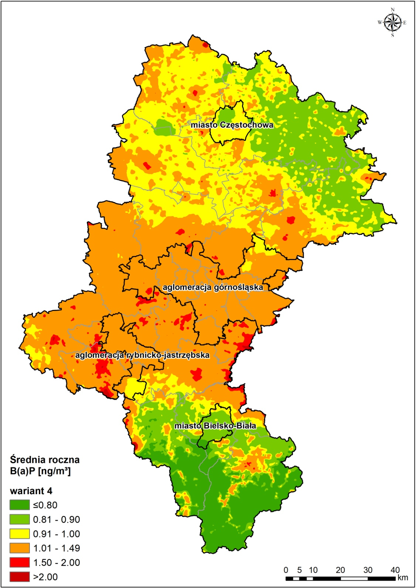
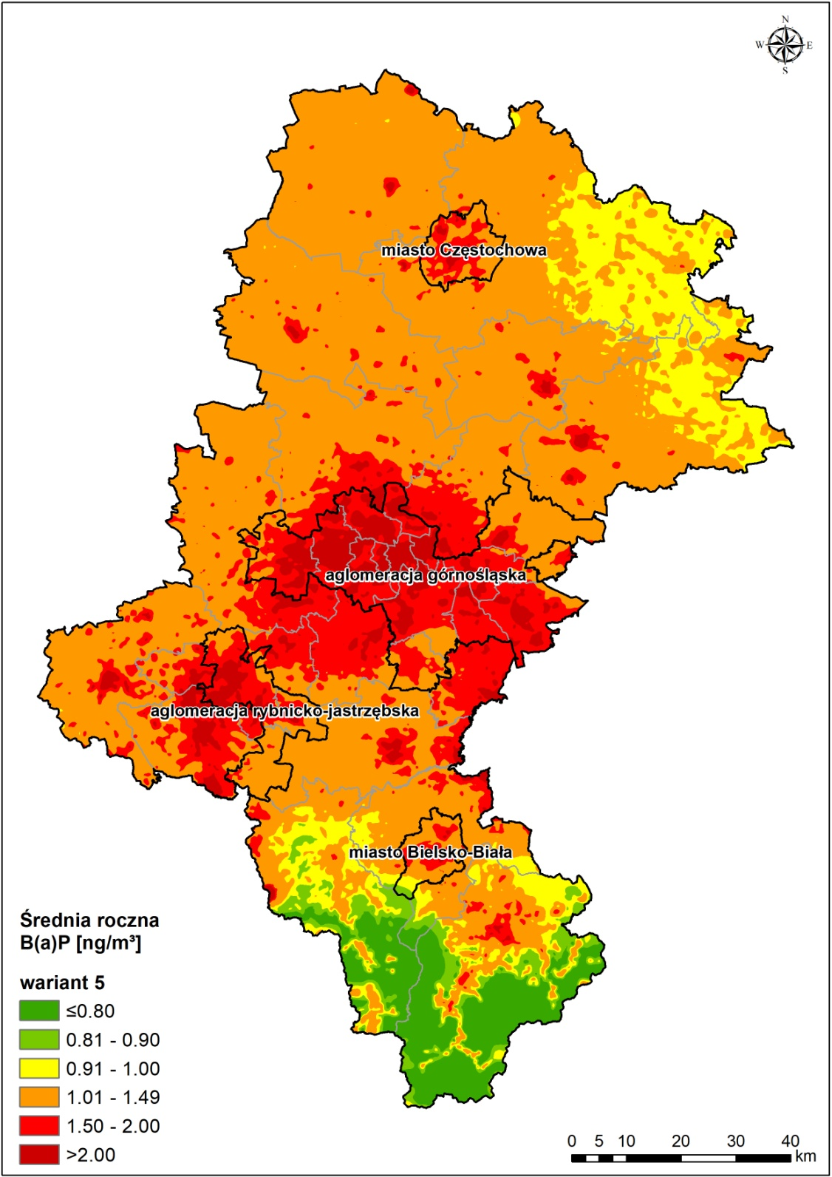
Scenariusze ograniczenia emisji powierzchniowej jakość powietrza
B(a)P
W4
W5

Slide 36
Scenariusze ograniczenia emisji powierzchniowej jakość powietrza – max stężenia w województwie
NO₂

Slide 37


Scenariusze ograniczenia emisji powierzchniowej jakość powietrza
NO₂
bazowy
W1

Slide 38
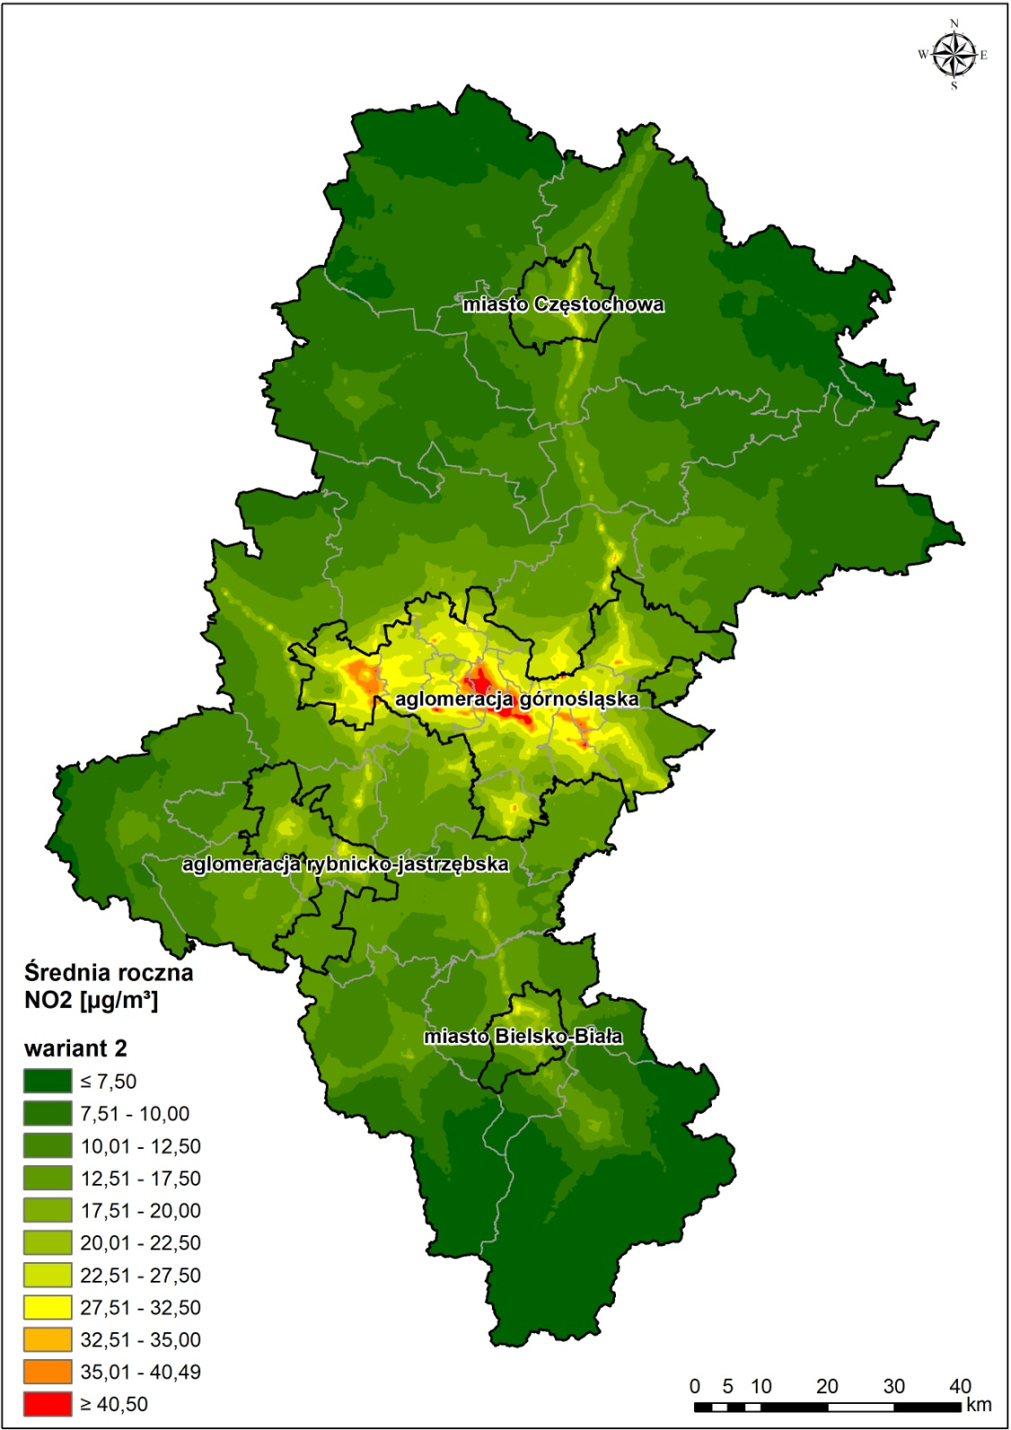

Scenariusze ograniczenia emisji powierzchniowej jakość powietrza
NO₂
W2
W3

Slide 39

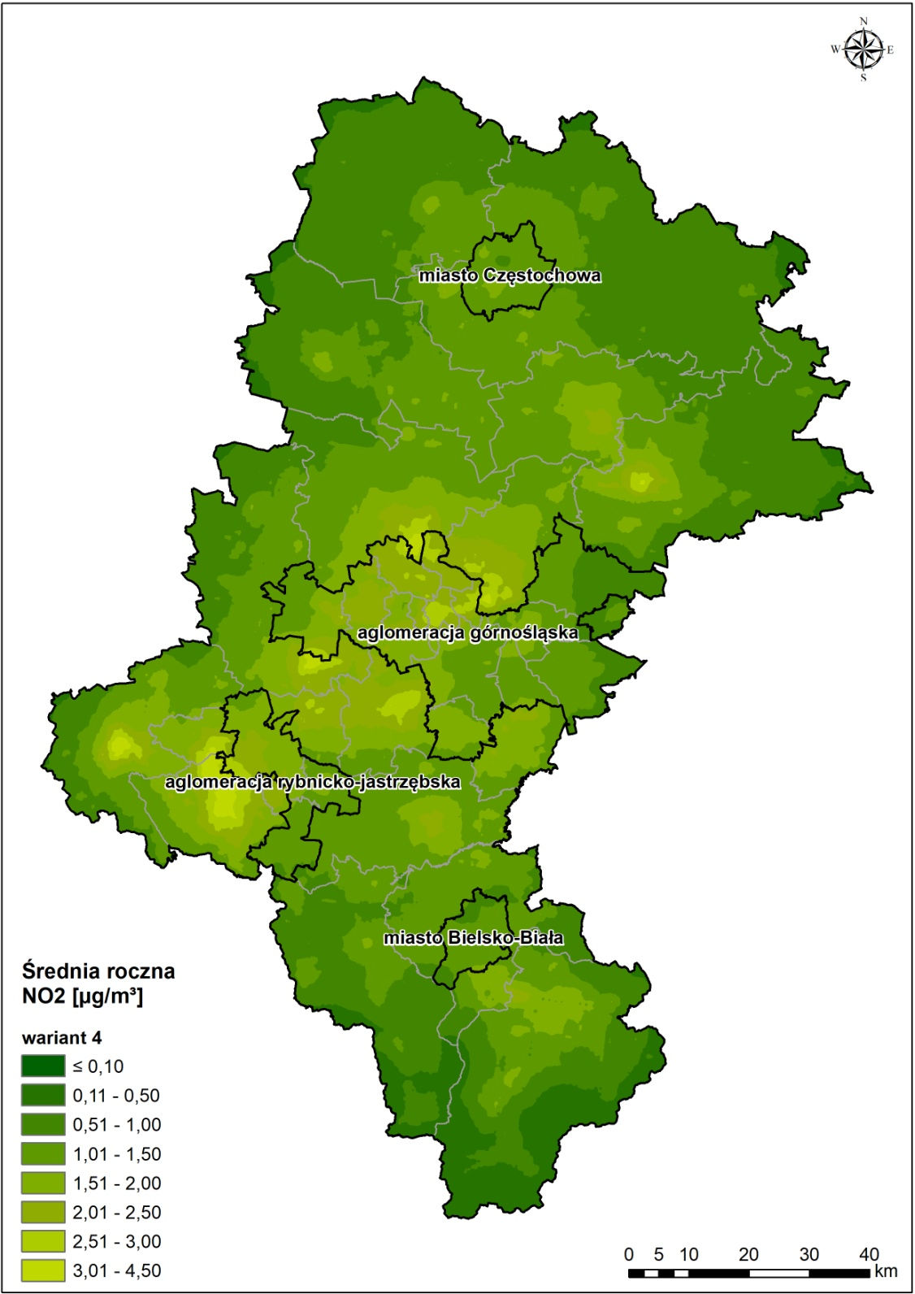
Scenariusze ograniczenia emisji powierzchniowej jakość powietrza
NO₂
NO₂ – tylko powierzchniowa
W4
W4

Slide 40
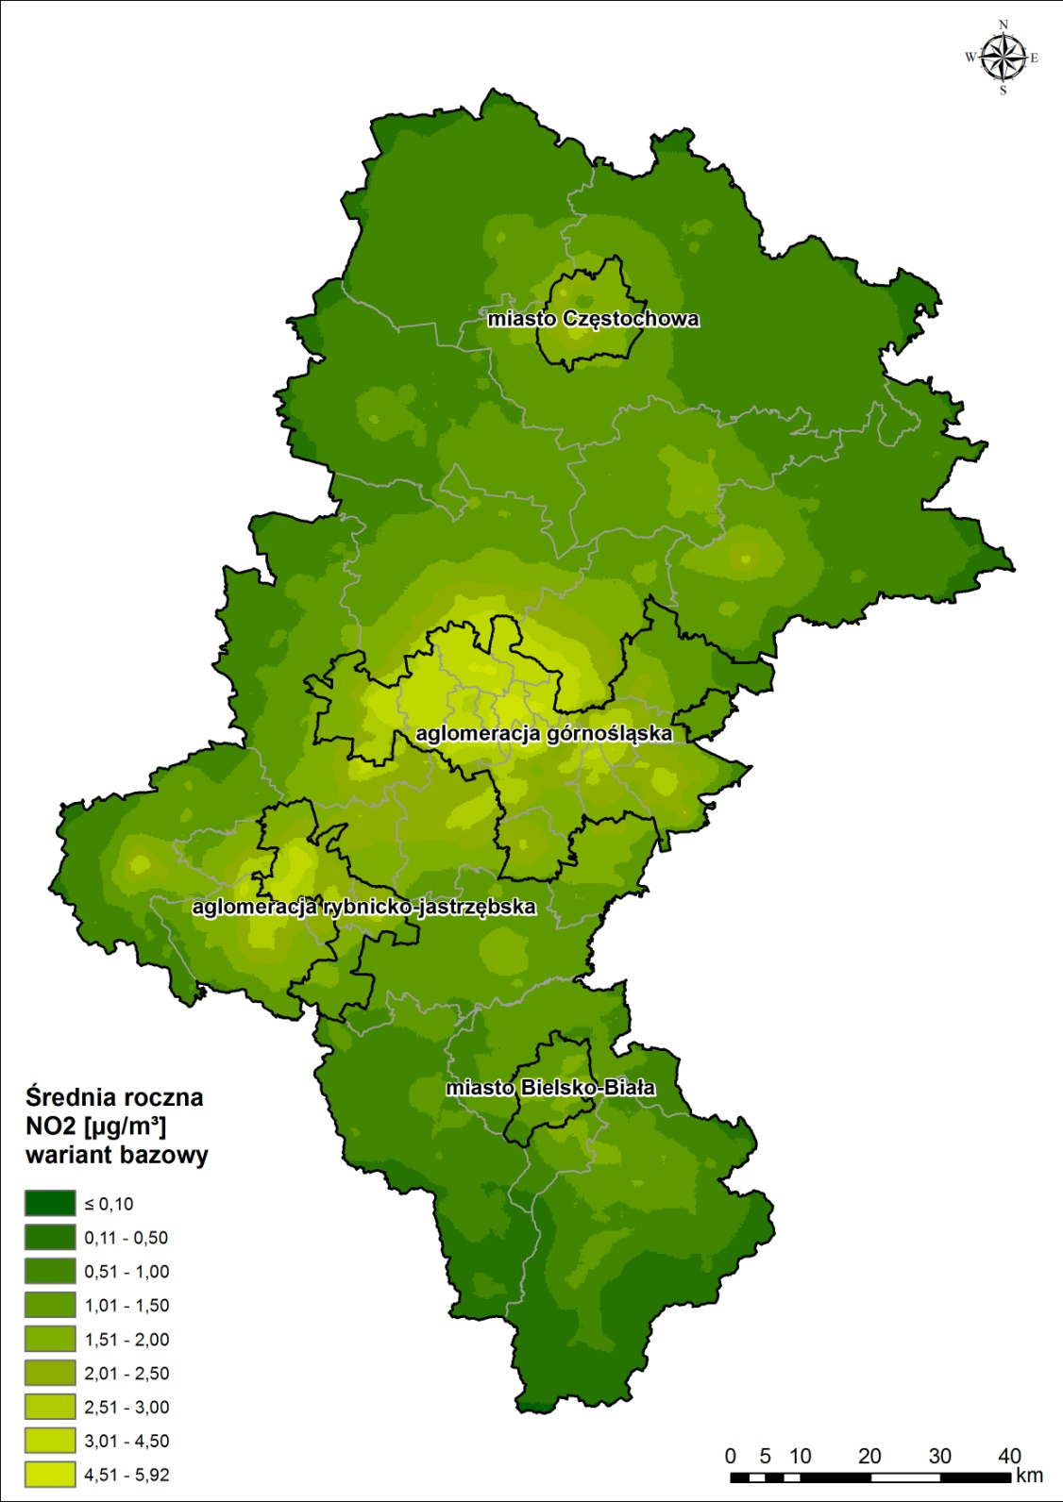
Scenariusze ograniczenia emisji powierzchniowej jakość powietrza
NO₂
NO₂ – tylko powierzchniowa
bazowy
bazowy

Slide 41
Scenariusze ograniczenia emisji powierzchniowej analiza SWOT
 | pozytywne | negatywne
wewnętrzne | W1 – brak kosztów inwestycyjnych, eliminacja złej jakości paliw | W1 – utrudniona kontrola używania złej jakości paliw; niewielki efekt ekologiczny;
 | W2, W4, W5 – jednolite wymagania dla kotłów, ograniczenie spalania odpadów, poprawa jakości powietrza | W2, W4, W5 – konieczność zaangażowania znacznych środków finansowych, również poza obszarami przekroczeń
 | W3 – redukcja emisji w centach miast | W3 – zbyt mały efekt ekologiczny, przewaga kosztów inwestycyjnych nad kosztami zewnętrznymi
 | W5 – mniejsze koszty inwestycyjne niż w W2 | W4 – negatywny odbiór społeczny
zewnętrzne | W1 – wprowadzenie rozporządzenie regulującego jakość paliw stałych | W1 – wzrost cen dobrej jakości paliw
 |  | W2, W5 – nieskuteczna kontrola wymiany i instalacji nowych urządzeń, przez co nie wszystkie zostaną wymienione, możliwy brak środków finansowych na wymianę wszystkich kotłów na paliwa stałe
 | W3, W4 – efektywna współpraca przedsiębiorstw energetycznych oraz dostawców gazu
 | W4 – obniżenie cen paliw niskoemisyjnych, np. gazu ziemnego
 |  | W3, W4 – brak środków finansowych lub możliwości technicznych dla rozbudowy sieci ciepłowniczych i gazowej
 |  | W4 – brak woli decydentów do wprowadzania tak radykalnych ograniczeń

Slide 42

ATMOTERM S.A.
Dziękuję za uwagę!
Magdalena Załupka
ATMOTERM S.A.
tel. 77/44-26-666
e-mail: zalupka@atmoterm.pl

Slide 43
Scenariusze ograniczenia emisji powierzchniowej
porównanie wskaźników emisji powierzchniowej

Slide 44
Scenariusze ograniczenia emisji powierzchniowej
porównanie wskaźników emisji powierzchniowej

